Slide 1


Slide 2



الحقوق غيرمحفوظة
للتعديل والاستخدام الشخصي في الدرس
اذكروني بدعواتكم الجميلة
المزيد من العروض من إعدادي
في قناتي
اضغط
أسمح بتحويل الملفات من قناتي فقط –ولاأسمح بنشرها من أي حساب آخر في التلقرام أو مواقع الانترنت
ولااسمح بإزالة اسمي وحقوقي عند تحويلها في التلقرام او مواقع الانترنت

Slide 3


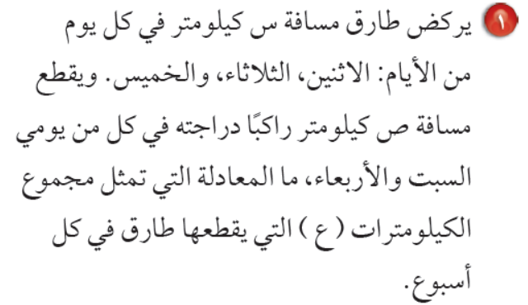
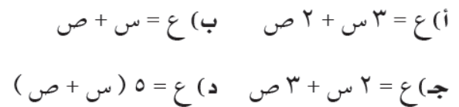
س
س
س
ص
ص

Slide 4

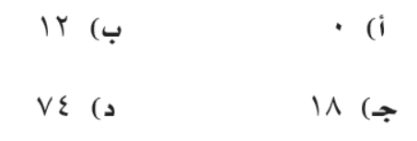
التربيع أولا
3+ 6 ( 10 – 7 ) - 9
نحسب ماداخل القوس بالطرح
3+ 6 × 3 - 9
الضرب
3+ 18 - 9
الجمع لأنه في اليمين
21 - 9
الطرح
12

Slide 5
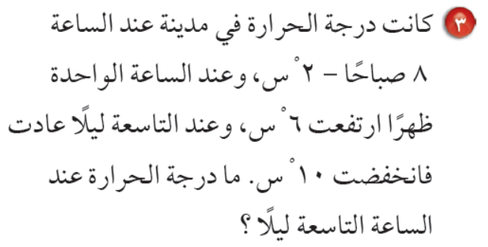
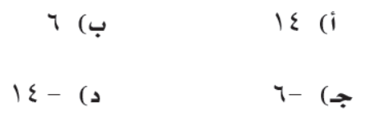
-2 + 6 + ( -10 )
-12 + 6
-6

Slide 6
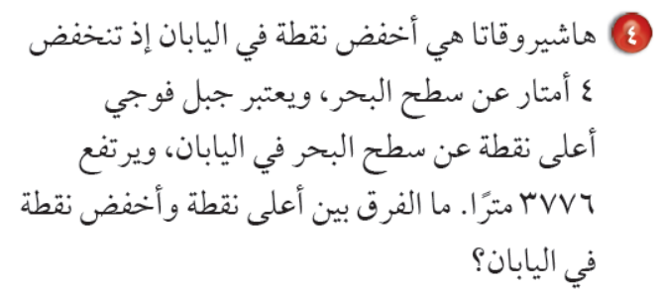
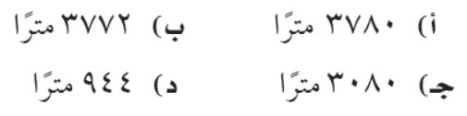
3776 – ( -4)
3776 + 4
طرح
3780

Slide 7

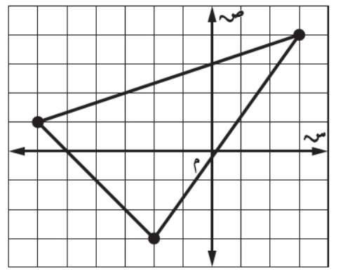
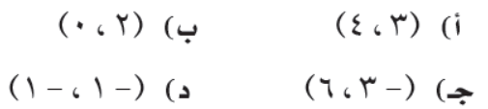
●أ(4,3)
●ب(2 , 0)
●د ( -1 , -1)
●جـ ( -3, 6)

Slide 8
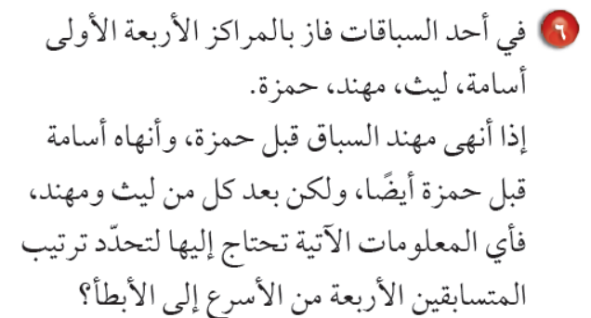
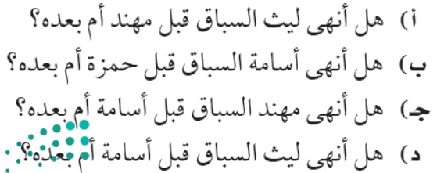
قبل حمزة
أسامة
ليث
مهند
حمزة
أسامة بعد ليث ومهند
قبل حمزة

Slide 9
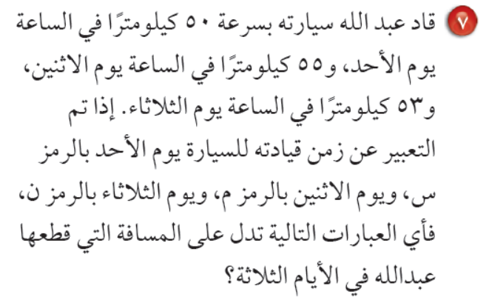
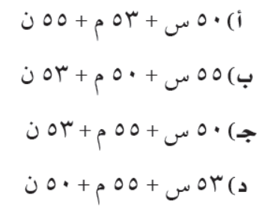
س
م
ن

Slide 10


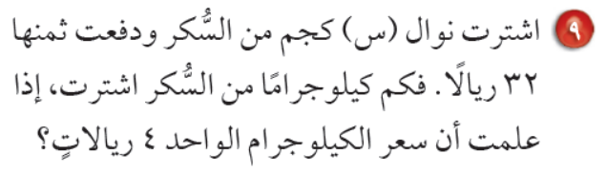

الأس
= 16 – 3 × 4 + 2
الضرب
= 16 – 12 + 2
= 32 ÷ 8
الطرح
= 4 + 2
= 4 كجم
الجمع
= 6

Slide 11

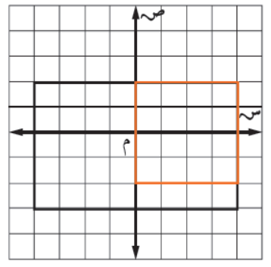
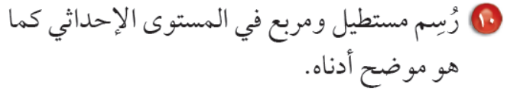


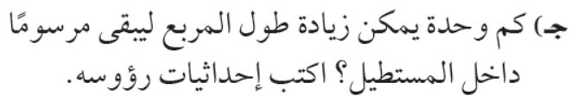
( 4 , 2 )
( -2 , 1 )
وحدة واحدة , فيصبح بعداه 5 × 5 ,
وإحداثيات رؤوسه هي : (2,4) , (-1, 2) , (-1,-3) , (-3,4)

Slide 12
الحقوق غيرمحفوظة
للتعديل والاستخدام الشخصي في الدرس
اذكروني بدعواتكم الجميلة
المزيد من العروض من إعدادي
في قناتي
اضغط
أسمح بتحويل الملفات من قناتي فقط –ولاأسمح بنشرها من أي حساب آخر في التلقرام أو مواقع الانترنت
ولااسمح بإزالة اسمي وحقوقي عند تحويلها في التلقرام او مواقع الانترنت

Slide 13
تم الاستعانة بعروض
العضو: الحازمي
العضو: تركي30 الحارثي رحمه الله
حلول / عقيل الزبيدي رحمه الله
في منتديات يزيد
جزاهم الله عني وعن كل من استفاد من أعمالهم خير
يامن وسعت رحمته كل شي اغفرلتركي وتجاوز عنه وارفع منزلته عندك
اللهم إنه قد كفانا هم الدنيا فاكفه هم الاخرة

